Slide 1
CELLERGIZE MORNING
FORMACIÓN SOBRE EL PRODUCTO

Slide 2
En LifeWave, creemos en el poder transformador de la harmonia. Nuestra misión es sencilla: mejorar su salud y vitalidad de la mejor manera posible.​
Esta visión es la base de nuestro innovador enfoque del bienestar, en el que la tecnología de punta se une a la ciencia de la nutrición. ​
Por todo ello, presentamos LifeWave Cellergize Morning, un suplemento científicamente elaborado, diseñado para complementar nuestros innovadores parches LifeWave y para ofrecer, en suma, una solución holística para su bienestar.*​
* Estas declaraciones no han sido evaluadas por la Administración de Alimentos y Medicamentos de EE. UU. Estos productos no están diseñados para diagnosticar, tratar, curar ni prevenir ninguna enfermedad.

Slide 3
LA POTENCIA DEL BIENESTAR EN CADA RACIÓN
5 minerales esenciales: Cobre, selenio, cinc, potasio, magnesio​
4 aminoácidos: Glicina, L-lisina, beta-alanina, citrulina​
2 electrolitos importantes: Potasio, magnesio​
1 vitamina esencial: Vitamina C​
1 extracto de planta: CyanthOx™ — Extracto de espino amarillo​
2 con base en la ciencia de los aminoácidos: NAC (N-acetilcisteína) y creatina​

Slide 4



CELLERGIZE MORNING:
COMIENCE SU DÍA CON FUERZA Y LLENO DE ENERGÍA​
Toma las riendas del día que tiene por delante. Presentamos Cellergize Morning, un producto pensado para que sea la base de su bienestar diario. Mezcla energizante de vitaminas, minerales y aminoácidos esenciales, Cellergize Morning revitalizará su cuerpo, activará la ambición y traerá más y mejores resultados. Con una dinámica mezcla de ingredientes, es el estímulo que necesita para sentirse fresco, motivado y listo para asumir y superar cualquier desafío. Este refrescante suplemento de bienestar matutino, que tiene sabor a limón y a jengibre, incluye extracto de espino amarillo, lo que favorece la actividad saludable de las células madre.* Obtenga grandes resultados con los beneficios complementarios de la poderosa tecnología de parches de LifeWave.​
Favorece la actividad saludable de las células madre con el poder del extracto de espino amarillo*​
Proporciona nutrientes que favorecen la salud y el bienestar general*​
Diseñado con una mezcla de ingredientes principales para revitalizar su bienestar*​
Utiliza ingredientes que favorecen la salud y la vitalidad de las células humanas*​
Complementa la línea de parches no transdérmicos de LifeWave*
Sin transgénicos
Sin edulcorantes,
saborizantes ni colorantes artificiales ​
* Estas declaraciones no han sido evaluadas por la Administración de Alimentos y Medicamentos de EE. UU. Estos productos no están diseñados para diagnosticar, tratar, curar ni prevenir ninguna enfermedad.
Sin gluten

Slide 5

LOS INGREDIENTES CELLERGIZE TRABAJAN PARA REVITALIZAR EL BIENESTAR.*
Preparado con una mezcla única, está cuidadosamente pensado como complemento de nuestros innovadores parches no transdérmicos. En suma: un enfoque holístico de la salud y la vitalidad.*

Slide 6
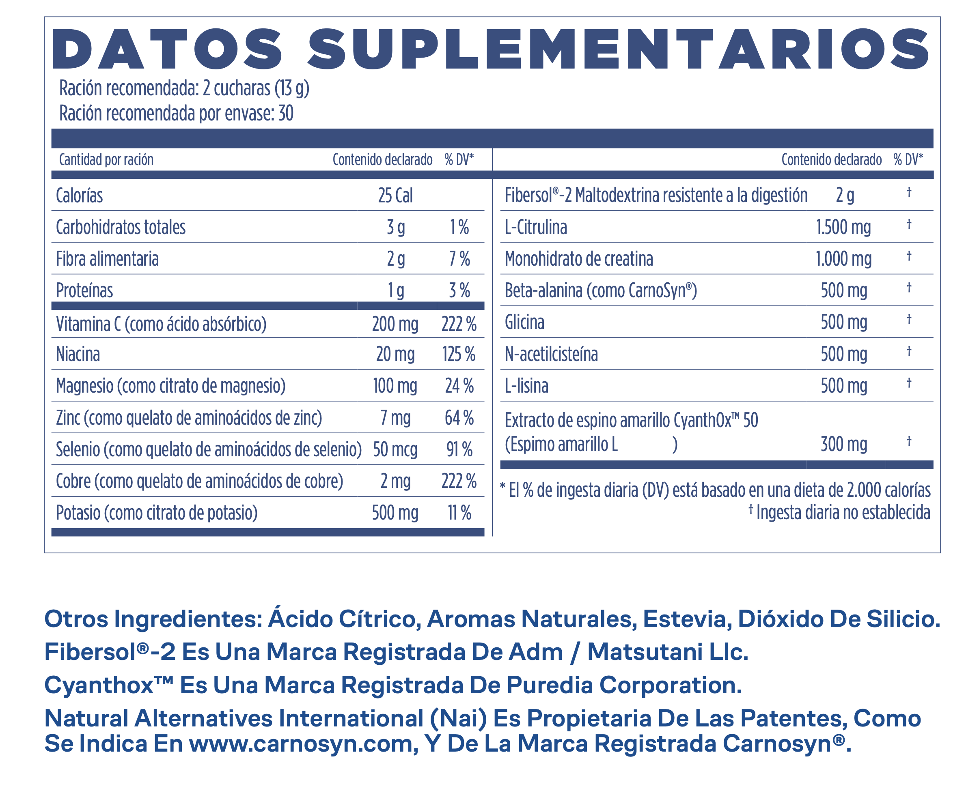
TOME LAS RIENDAS DEL DÍA QUE TIENE POR DELANTE​​

Slide 7
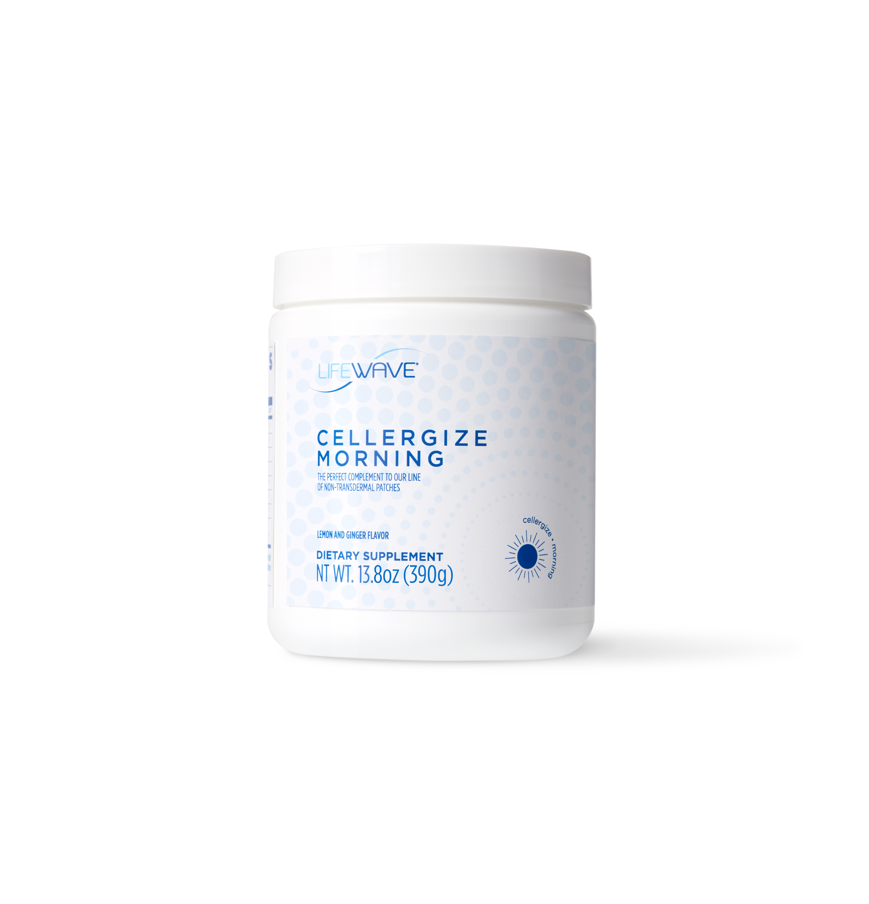
UNA CUCHARADA, MUCHOS BENEFICIOS
Favorece la salud y vitalidad de sus células madre* (CyanthOx)​​
Proporciona apoyo antioxidante* (CyanthOx, NAC, cobre, selenio, vitamina C)​​
Favorece la producción de glutatión* (NAC, glicina, selenio, vitamina C, magnesio)​​
Favorece la formación de GHK-Cu* (glicina, cobre)​​
Favorece la formación de AHK-Cu* (beta-alanina, cobre)​​
Favorece la función inmunitaria* (zinc, magnesio, NAC, vitamina C, cobre, selenio)​​
Favorece la salud celular* (potasio, CyanthOx, NAC, vitamina C, selenio, cobre, zinc)​​
Favorece la salud y el bienestar general* (magnesio, zinc, vitamina C, FiberSol)​​
Contiene fibras prebióticas* (FiberSol)​​​
* Estas declaraciones no han sido evaluadas por la Administración de Alimentos y Medicamentos de EE. UU. Estos productos no están diseñados para diagnosticar, tratar, curar ni prevenir ninguna enfermedad.

Slide 8
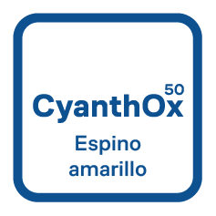

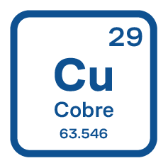
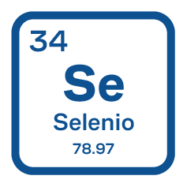

UNA CUCHARADA, MUCHOS BENEFICIOS
APOYO ANTIOXIDANTE​
ACTIVIDAD DE LAS CÉLULAS MADRE
CyanthOx, NAC, cobre, selenio, vitamina C:​
CyanthOx:
Proporciona apoyo antioxidante.*
Favorece la salud y la vitalidad de tus células madre*
* Estas declaraciones no han sido evaluadas por la Administración de Alimentos y Medicamentos de EE. UU. Estos productos no están diseñados para diagnosticar, tratar, curar ni prevenir ninguna enfermedad.

Slide 9

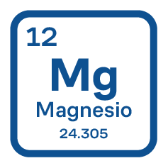
FAVORECE LA PRODUCCIÓN DE GLUTATIÓN
FAVORECE LA SÍNTESIS DE PÉPTIDOS DE COBRE
NAC, glicina, selenio, vitamina C, magnesio:
Glicina y cobre:​
Estimulan la producción de glutatión.*
Favorece la formación de GHK-Cu*.
* Estas declaraciones no han sido evaluadas por la Administración de Alimentos y Medicamentos de EE. UU. Estos productos no están diseñados para diagnosticar, tratar, curar ni prevenir ninguna enfermedad.

Slide 10


FAVORECE LA SÍNTESIS DE PÉPTIDOS DE COBRE
FAVORECE EL BIENESTAR GENERAL
Beta-alanina y cobre:​
Fibra:
Favorece la formación de AHK-Cu.*
Incorpora fibra prebiótica a su día a día.*
* Estas declaraciones no han sido evaluadas por la Administración de Alimentos y Medicamentos de EE. UU. Estos productos no están diseñados para diagnosticar, tratar, curar ni prevenir ninguna enfermedad.

Slide 11
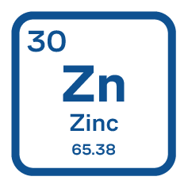
FAVORECE LA FUNCIÓN INMUNOLÓGICA​
Zinc, magnesio, NAC, vitamina C, cobre, selenio:
Favorece la función inmunológica*.
* Estas declaraciones no han sido evaluadas por la Administración de Alimentos y Medicamentos de EE. UU. Estos productos no están diseñados para diagnosticar, tratar, curar ni prevenir ninguna enfermedad.

Slide 12
¿QUÉ ES EL ESPINO AMARILLO?​
El espino amarillo, conocido como “fruta sagrada” en el Tíbet, aparece en textos del Tíbet y China. Recientemente, la ciencia ha podido descubrir su denso contenido nutricional de omega 3, 6 7, 9, así como de vitaminas y antioxidantes.*
¿QUÉ ES CYANTHOX™?​
El CyanthOx™ se extrae de una planta milenaria, cultivada en la meseta tibetana, llamada espino amarillo. Con millones de años de evolución a cuestas, el espino amarillo es un tesoro de nutrientes bioactivos. En esa medida, el extracto hidrosoluble CyanthOx™ es una combinación única y rica en polifenoles, proantocianidinas y bioflavonoides.*

Slide 13
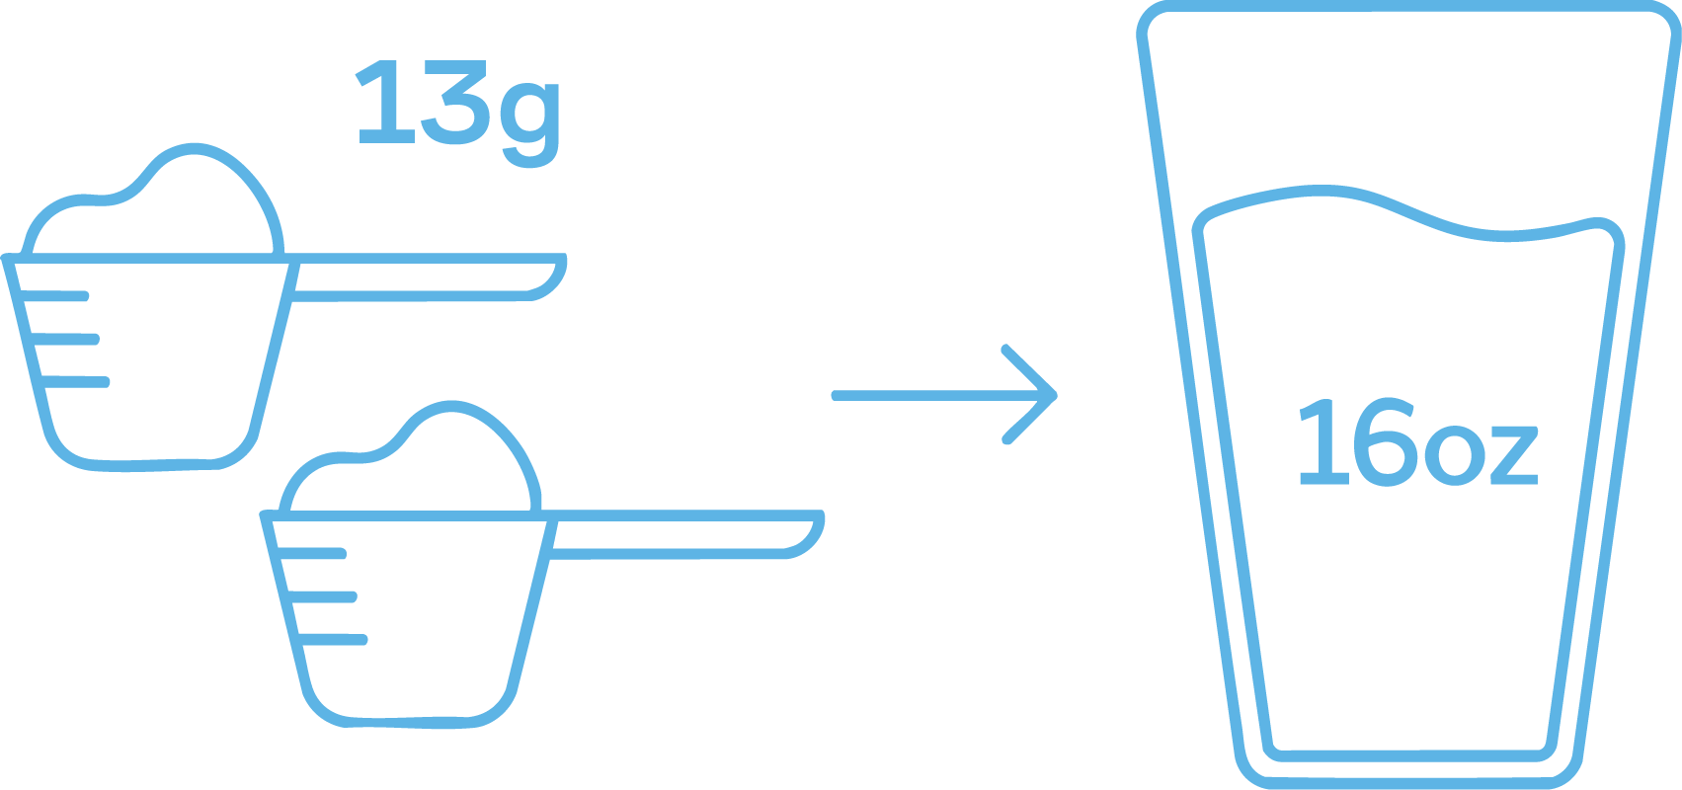
¿CÓMO USAR?
Para una ración, mezcle 2 cucharadas (13 g) con 16 oz (480 ml) de agua limpia y filtrada. Remueva bien hasta que se disuelva por completo. Para obtener mejores resultados, consuma el producto por la mañana, en ayunas o con comida.​​
PRECAUCIONES​
Consuma el producto siguiendo las indicaciones. No exceda la dosis especificada. Consulte a su médico antes de usarlo, especialmente si está embarazada, en periodo de lactancia, tomando medicamentos o si sufre alguna enfermedad conocida. Apto para mayores de 18 años. Manténgalo fuera del alcance de los niños, incluyendo el desecante.
¿CÓMO ALMACENAR?​
Almacene el producto a temperatura ambiente. Protéjalo del calor, la luz y la humedad. No lo utilice si el sello del frasco está roto. Después de abrirlo, consúmalo en un plazo de 30 días para mantener la frescura y la calidad.​​

Slide 14

OBTENGA GRANDES RESULTADOS CON LOS BENEFICIOS COMPLEMENTARIOS DE LA PODEROSA TECNOLOGÍA DE PARCHES DE LIFEWAVE​

Slide 15
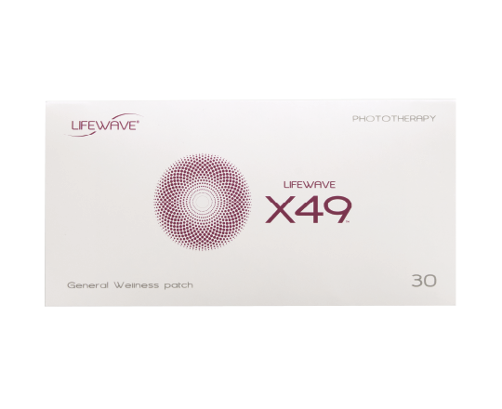
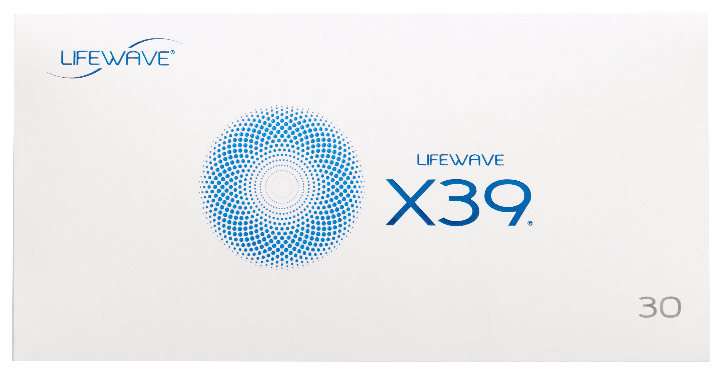
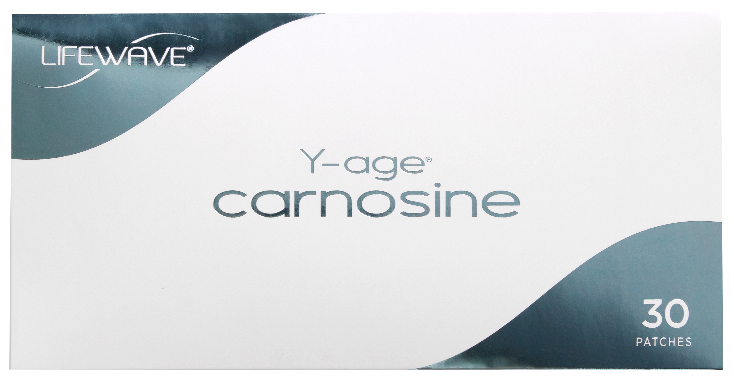
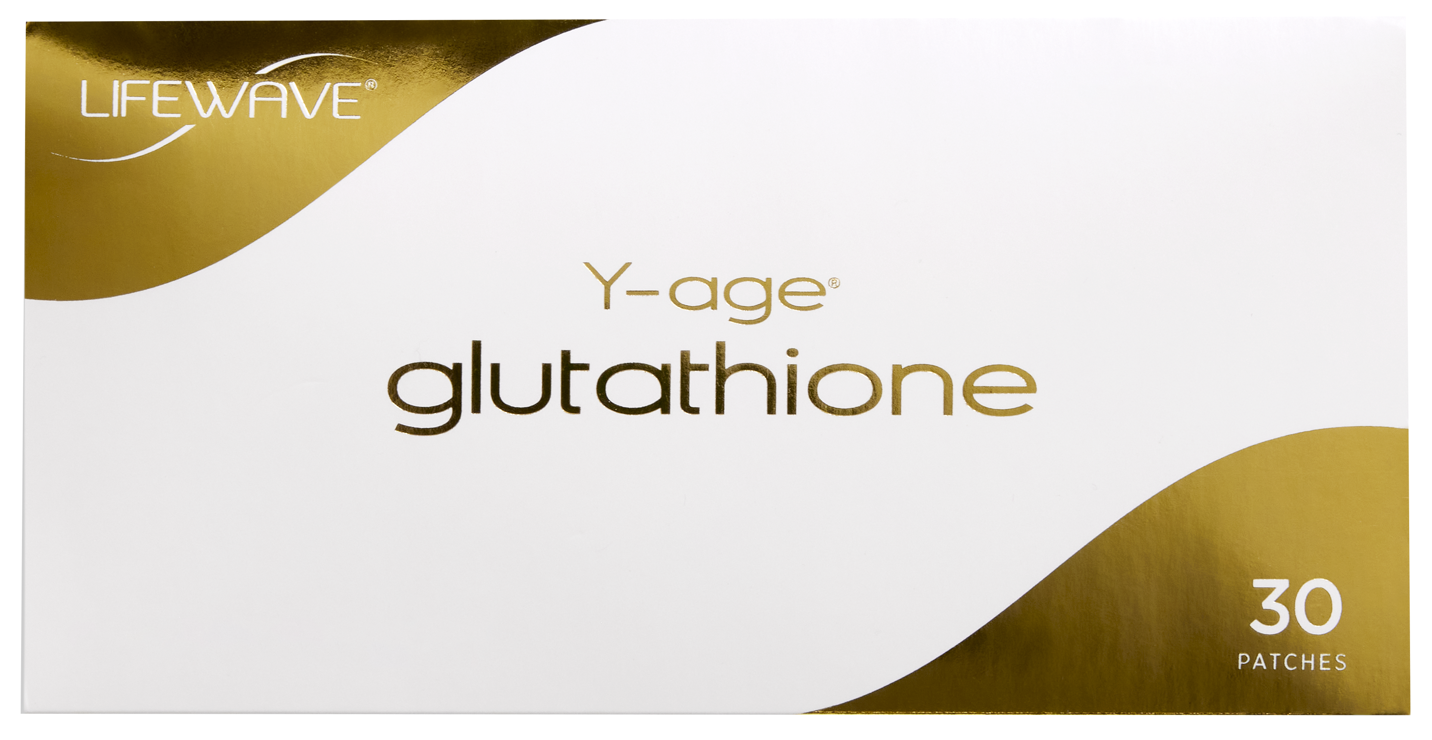


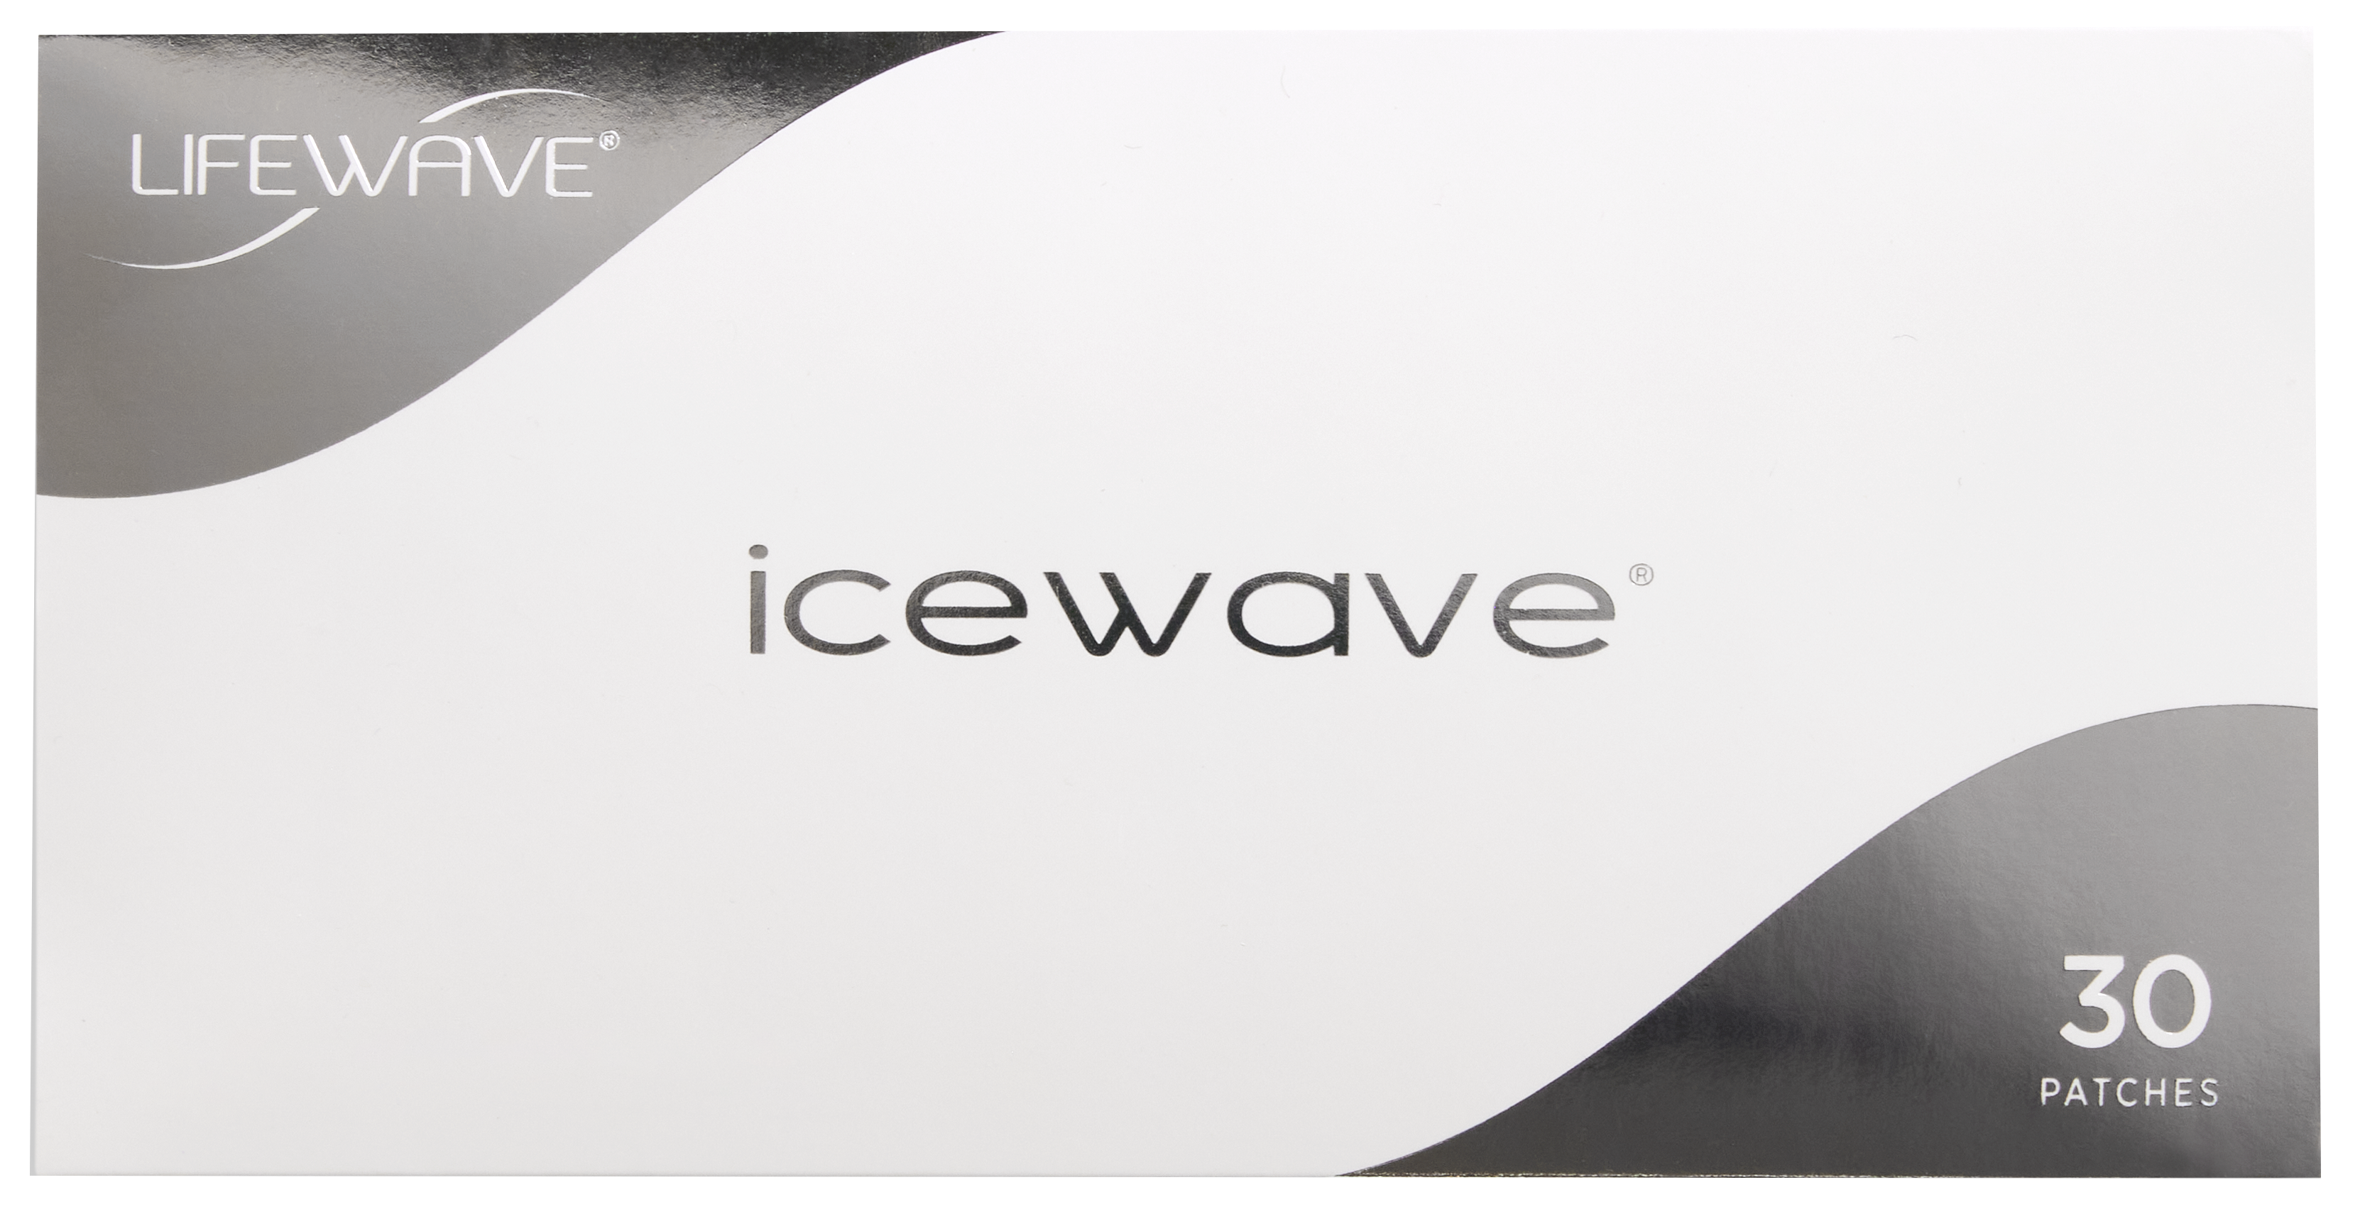

Cellergize morning está diseñado para aumentar los beneficios de nuestra gama diurna de parches no transdérmicos.​​

Slide 16
PRECIO
 | 1 unidad |  |  | 2 unidades (precio por unidad) |  |  | 3 unidades (precio por unidad)
 | $ USD | VALOR CONTABLE | Beneficio minorista | $ USD | VALOR CONTABLE | Beneficio minorista | $ USD | VALOR CONTABLE | Beneficio minorista
BRAND PARTNER PRECIO | $69.95 | 35 | - | $59.95 | 27 | - | $49.95 | 20 | -
CLIENTE PREFERENTE PRECIO | $69.95 | 27 | $5 | $59.95 | 19 | $5 | $49.95 | 13 | $5
CLIENTE MINORISTA PRECIO | $79.95 | 35 | $10 | $74.95 | 27 | $15 | $69.95 | 20 | $20

Slide 17

RESULTADOS REALES,
HISTORIAS REALES
¡Escuche la experiencia de quienes han probado nuestros productos!

Slide 18

ALGUNOS TESTIMONIOS DE MARCAS COLABORADORAS
“Estoy muy emocionado con Cellergize. ¡Es increíble saber que contribuye al rendimiento de los parches!”.
“Probé Cellergize Morning y noté un tremendo flujo de energía de la cabeza a los pies. Además, ¡sabe muy bien! No puedo esperar a que llegue el siguiente pedido”.
“Adoro el sabor, y además me da el impulso perfecto de energía y concentración para afrontar el día!”
“¡Estoy muy contento de tener estos productos disponibles para complementar los parches y lograr un mayor bienestar general!”
“Este producto es absolutamente extraordinario! Ya quiero que lo lancen. Con Cellergize, siento como si LifeWave X39 y los otros parches funcionaran incluso mejor juntos. Me encanta este producto!”
“Cellergize Morning es estupendo. Sabe muy bien. Me lo tomo por las mañanas y me levanta”.

Slide 19




LIFEWAVE NUTRITION
CELLERGIZE MORNING
SÍGANOS
EXENCIÓN DE RESPONSABILIDAD ​
Los productos LifeWave favorecen el bienestar general y están destinados únicamente a mantener o fomentar un estado general de salud o una actividad saludable. El contenido proporcionado por LifeWave se presenta en formato resumido, es de naturaleza general y se proporciona únicamente con fines informativos. Siempre consulte con su médico u otro proveedor de atención médica calificado antes de comenzar un régimen médico, dieta o programa de ejercicios. No pase por alto ningún consejo médico que haya recibido ni se demore en pedirlo. LifeWave se reserva el derecho a modificar los precios o la selección de productos.
PROD-SP DECK R03

